Slide 2
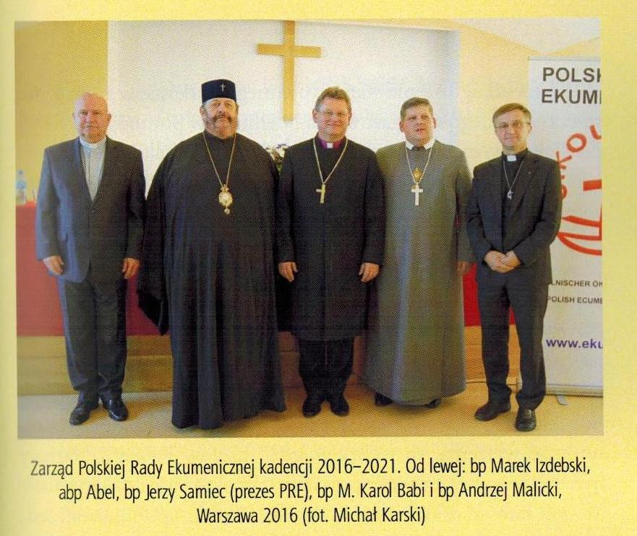

Slide 3
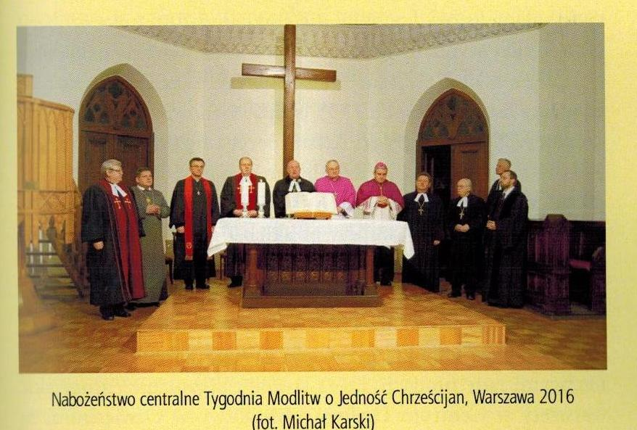

Slide 5
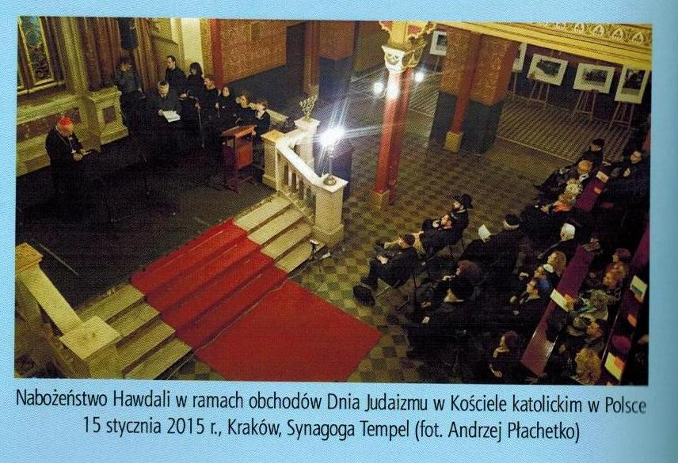

Slide 6
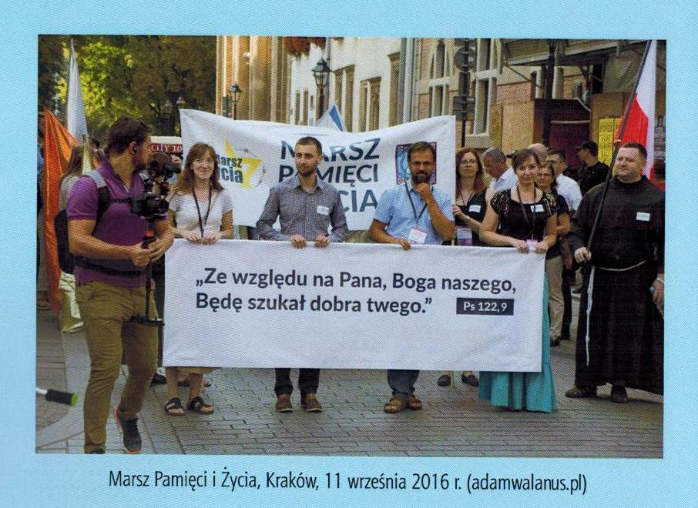

Slide 7
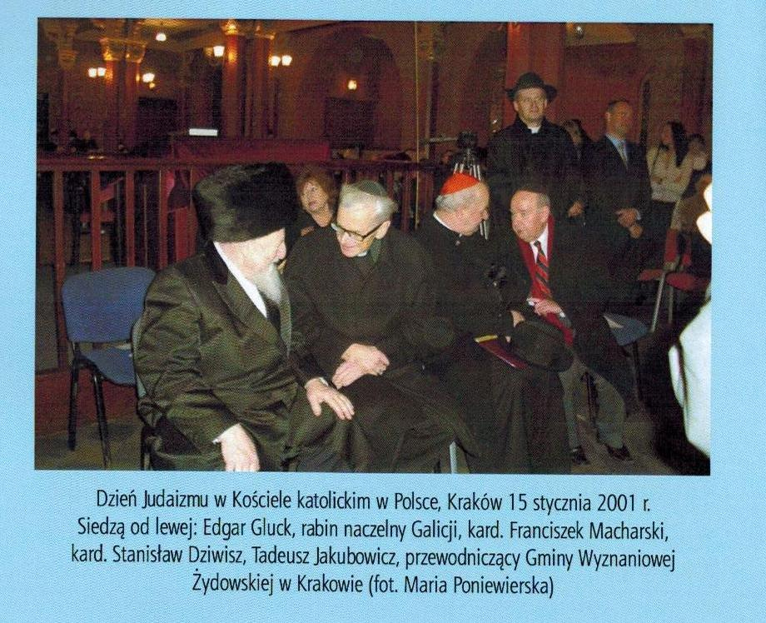

Slide 9
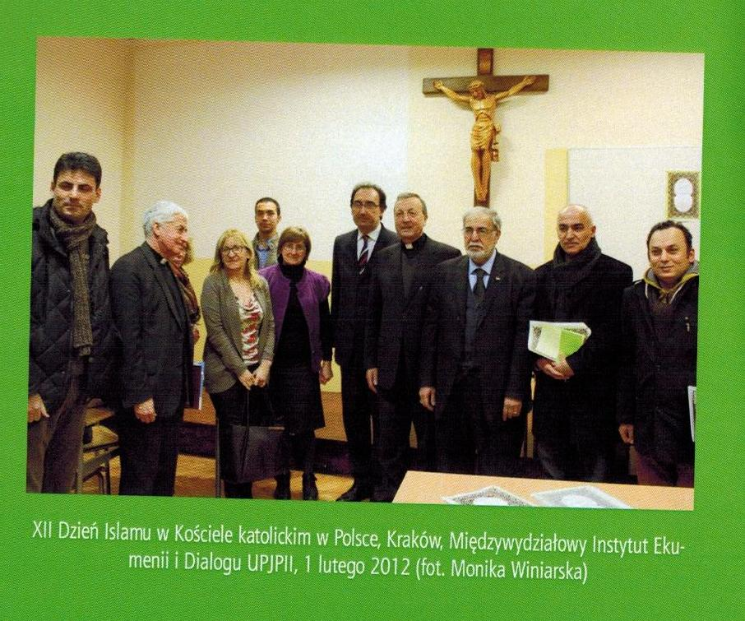

Slide 11
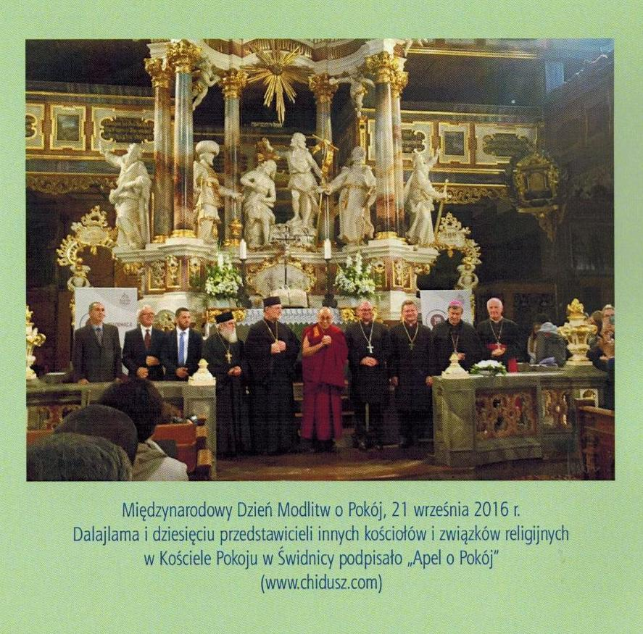

Slide 14
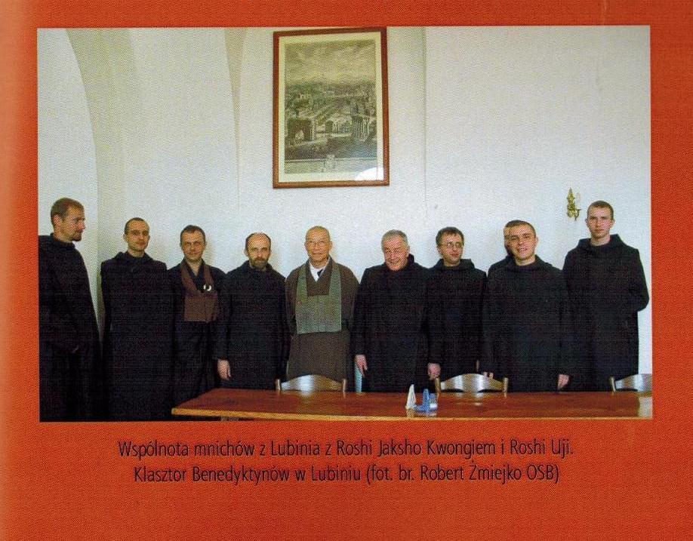

Slide 15
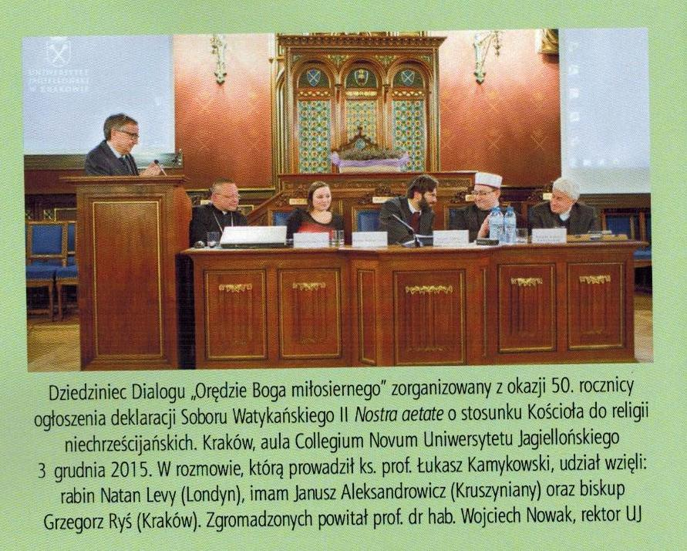

Slide 17
W przygotowaniu tej prezentacji korzystaliśmy z publikacji Instytutu Teologii Fundamentalnej, Ekumenii i Dialogu Uniwersytetu Papieskiego Jana Pawła II w Krakowie:
„Dialog międzykulturowy i międzyreligijny w Polsce” 2017

